Slide 1

Проект мобильной игры "Wing Dodge"
Разработка аркадной игры на Android с простым и затягивающим геймплеем

Slide 2

Введение в проект
Цель
Идея
Создать мобильную аркадную игру на Android
Управление космическим кораблём, уклонение от препятствий
Технологии
Кроссплатформенный фреймворк LibGDX

Slide 3
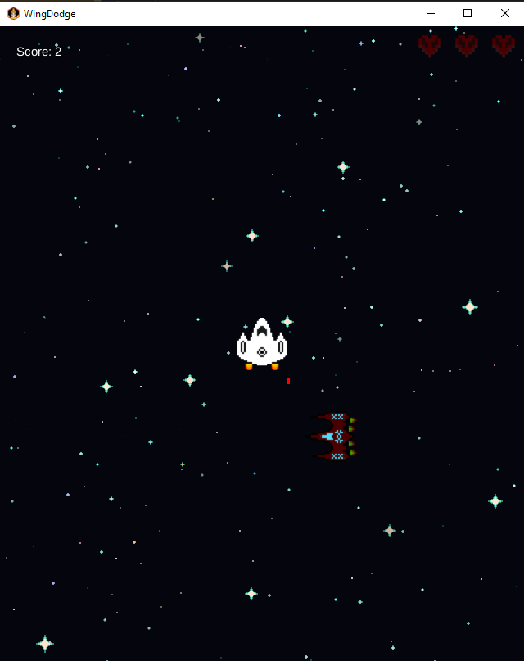
Демонстрация приложения
Главный экран
Игровой процесс
Начало игры и навигация
Управление кораблём, избегание препятствий
Экран результатов
Отображение очков и перезапуск

Slide 4
Архитектура приложения
MainMenuScreen.java
GameScreen.java
Стартовое меню, загрузка текстур, переход к игре
Игровая механика, движение, генерация препятствий
EndScreen.java
ParallaxBackground.java
Экран завершения, отображение результата
Эффект параллакса для динамичного фона

Slide 5
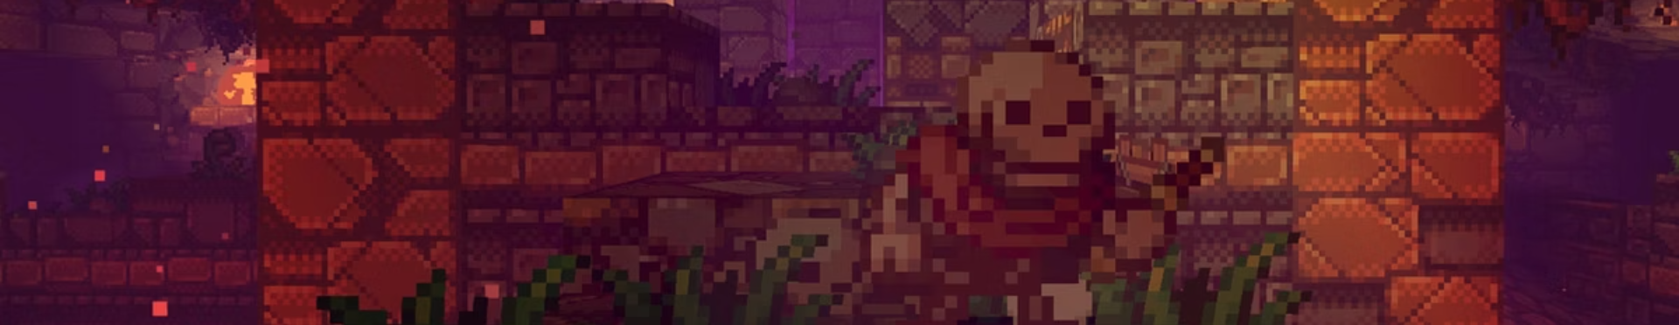
Техническая реализация
Компоненты LibGDX
Обработка столкновений
Ресурсы
SpriteBatch, Texture, OrthographicCamera
Графика и шрифты из android/res
Алгоритмы пересечения прямоугольников

Slide 6
Интеграция и сборка
Точка входа
Сборка
Тестирование
AndroidLauncher.java подключает ядро LibGDX
Использование Gradle и структура Android Studio
Эмулятор и реальные устройства, 60 FPS

Slide 7

Результаты проекта
Навыки
Приложение
Java, ООП, кроссплатформенная разработка
Полноценная мобильная игра с нуля
Производительность
Стабильная работа на Android устройствах

Slide 8

Заключение
Совместная работа
Освоение инструментов
Успешная реализация проекта
LibGDX и Android Studio
Готовность
Ответы на вопросы и демонстрация

Slide 9

Спасибо за внимание!
Готовы ответить на вопросы и показать игру "Wing Dodge".

